Slide 1

MINIMAL e-commerce
Grupo 2: Ximena Cáceres, Alberth García, Fausto Borja, Víctor Álvarez y Jared Ampudia

Slide 2
Tema del Proyecto
Aplicación web “Minimal” para la venta de vestimenta

Slide 3
Alcance del proyecto
Dentro del tiempo de trabajo se busca realizar una aplicación web e-commerce, es decir, una aplicación que se dedique a la venta de vestimenta para los usuarios. Dentro de ella, se puede crear un usuario, y realizar compras. En la tienda se muestra la cantidad de ropa elegida, su precio, su talla, y su stock. El usuario tiene la capacidad de crear un usuario, elegir su vestimenta y los productos que desee comprar. Seguido a esto, indica la cantidad de ropa por comprar, así como un precio total, y su posterior método de pago. Una vez ingresado el método de pago se selecciona el método de envío, en cual el usuario ingresa su domicilio y la ropa llega en unas horas.
La finalidad principal de la aplicación web “Minimal”, abarca la necesidad del usuario en ir necesariamente a una tienda física para comprar ropa, con esta aplicación web, el usuario ahorra tiempo y tiene sus productos de vestimenta sin salir de casa.
Notes:
No mezclar el alcance con la lógica del negocio
El Sistema es capaz de mostrar los productos … El Sistema con su modulo de compras presenta el listado de productos con su valor …

Slide 4
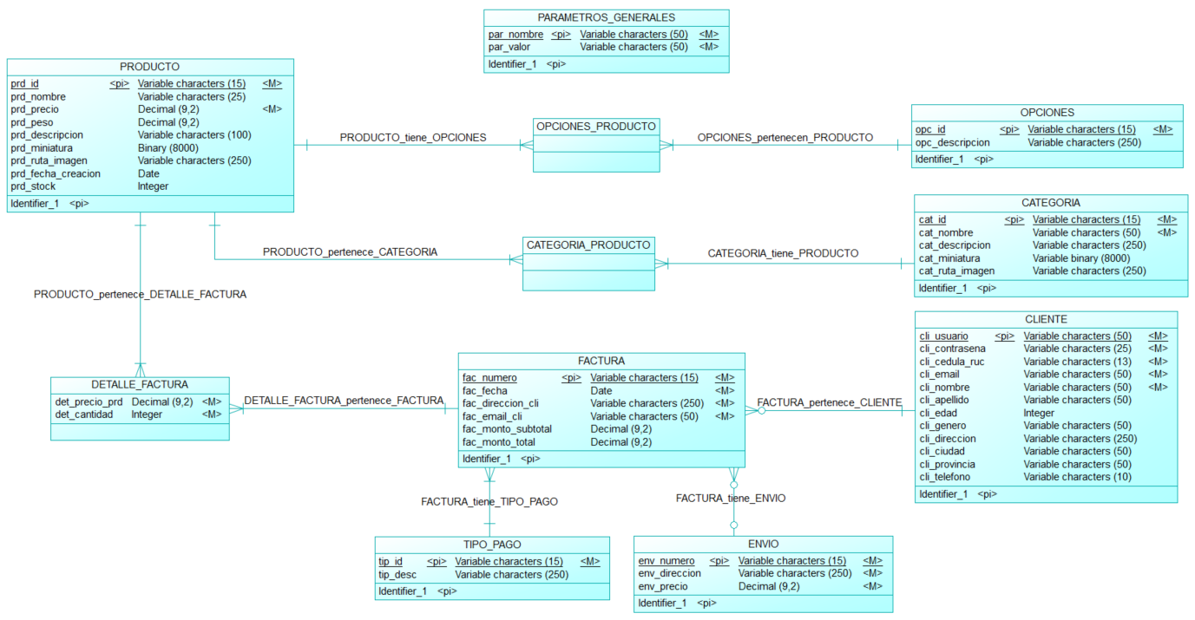
Modelo conceptual de la base de datos

Slide 5
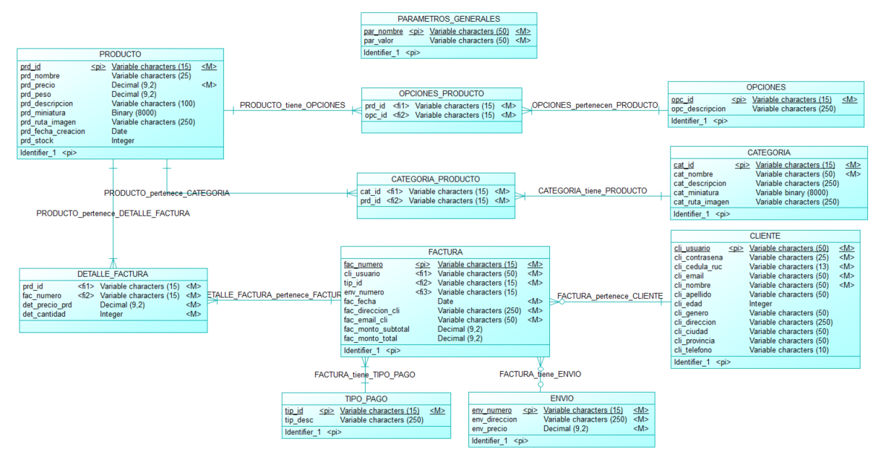
Modelo lógico de la base de datos

Slide 6
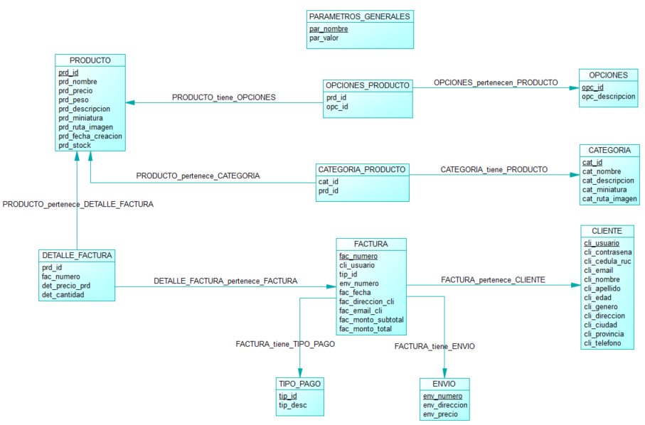
Modelo físico de la base de datos

Slide 7
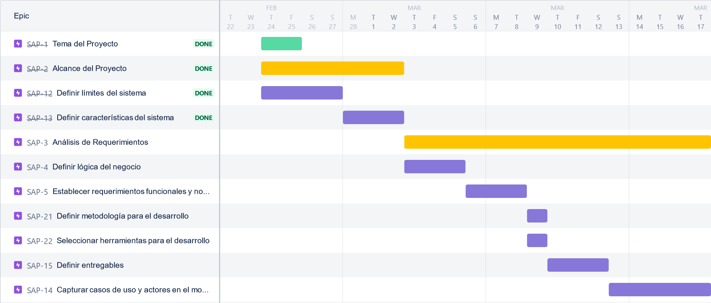
Cronograma de Desarrollo

Slide 8
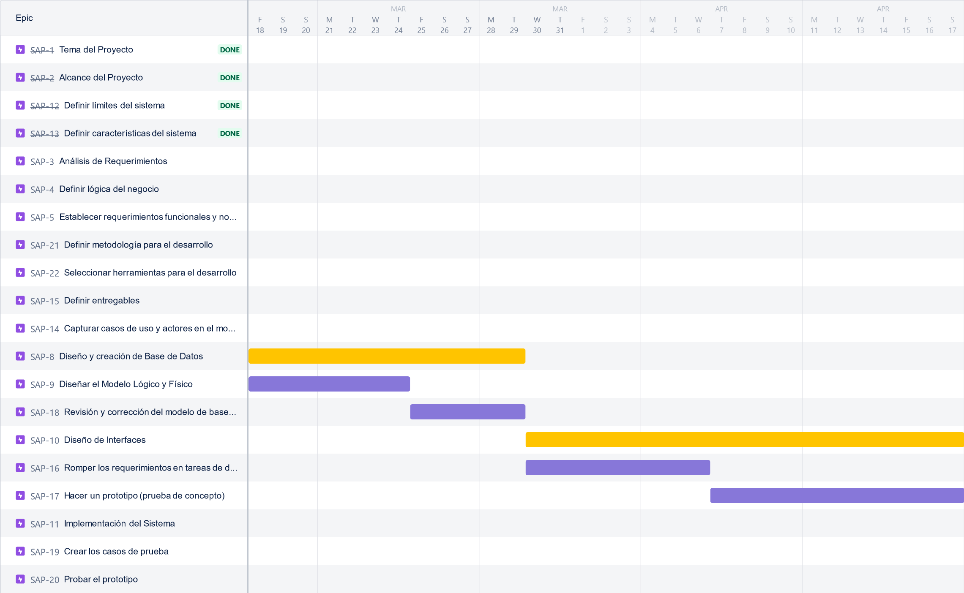

Slide 9
